Slide 1
Colegio de los SSCC Providencia
Depto: Historia y C Sociales
Nivel: IIº Medio
Diego Portales

Slide 2
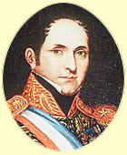
Luego de la batalla de Lircay (1830), el general José Joaquín Prieto es nombrado Presidente de la República.
Él solicita a don Diego Portales Palazuelos que sea:
Ministro del Interior y Relaciones exteriores
Ministro de Guerra y Marina.
Este desempeñará ambos cargos desde 1830 a 1831.
José Joaquín Prieto
1831 - 1841

Slide 3
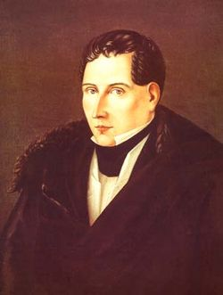
Diego Portales Palazuelos (1793 – 1837)
Diego Portales nació en Santiago el 15 de junio de 1793.
Contrajo matrimonio en 1819 con Josefa Portales Larraín, quien murió dos años después, al igual que las dos hijas del matrimonio. Pasado algún tiempo, se relacionó con Constanza Nordenflycht, madre de sus tres hijos.
Muere fusilado durante una revuelta en 1837.
Notes:
44 años

Slide 4
Ideas de Portales que perduran en los Gobiernos Conservadores
La base de cualquier sistema Político es el orden.
Son los hechos, los acontecimientos, los que forjan o dictan las ideologías.
Hay que educar al pueblo para luego darle un sistema democrático.
Se debía obedecer, por lo tanto, al cargo y no a la persona. Las fuerzas armadas debían someterse a la autoridad civil-política.
Toda persona que altere el orden jurídico, no importando su condición, debe recibir una drástica sanción.
Cree en un “gobierno fuerte, centralizado, autoritario”. Un gobierno obedecido, respetado y respetable.
de estado.

Slide 5
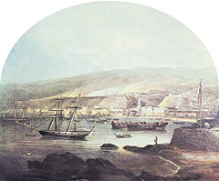
Algunas medidas en su primer período de Ministro
Sometió a los bandidos y cuatreros que asolaban los campos.
Llamó a retiro a los oficiales de ideas liberales.
Apresó y exilió a líderes pipiolos.
En 1831 se retira de Ministro y asume como Intendente de Valparaíso en donde logra colocar orden y controlar la delincuencia del puerto

Slide 6
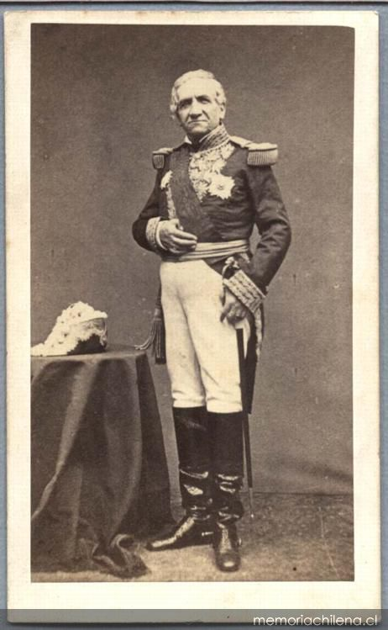
Portales vuelve a ser ministro
En 1835 el Presidente Prieto le nombra Ministro de Guerra más adelante se le agrega el cargo de Ministro del Interior.
Su mayor preocupación será demostrar el peligro que existía en la formación de la “Confederación Perú Boliviana”. Le exige al Presidente de Bolivia, el General Andrés de Santa Cruz. Las peticiones no son aceptadas y Chile en 1836 declara la Guerra a la Confederación Perú Boliviana.
General Andrés de Santa Cruz

Slide 7
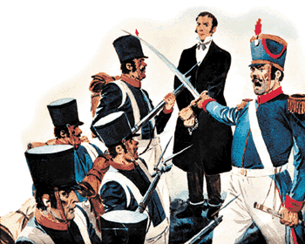
En junio de 1837 unos militares chilenos sublevados dan muerte al ministro Portales. Esto en vez de terminar el conflicto provoca un malestar en la población chilena que pasa a apoyar en pleno la guerra, la cual gana Chile después de la Batalla de Yungay en 1839.

Slide 8
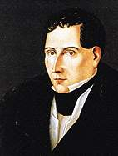
¿Cuál era el
pensamiento político
de Portales?
La solución portaliana
“A mí las cosas políticas no me interesan, pero como buen ciudadano puedo opinar con toda libertad y aún censurar los actos de Gobierno”.

Slide 9
¿Cuál era el
Pensamiento político
de Portales?
La solución portaliana
“La democracia que tanto pregonan los ilusos es un absurdo en los países como los americanos, llenos de vicios y donde los ciudadanos carecen de toda virtud, como es necesario para establecer una verdadera República. La Monarquía no es tampoco el ideal americano: salimos de una terrible para volver a otra y ¿qué ganamos?”

Slide 10
La solución portaliana
¿Cuál era el
pensamiento político
de Portales?
“Cuando se hayan moralizado, venga el gobierno completamente liberal, libre y lleno de ideales, donde tengan parte todos los ciudadanos. Esto es lo que pienso y todo hombre de mediano criterio pensará igual”.

Slide 11
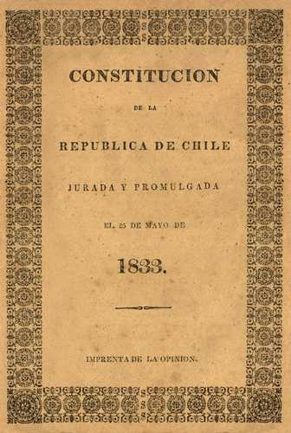
Constitución de 1833
El pensamiento político de Diego Portales y de la aristocracia conservadora es representado jurídicamente a través de la Carta Fundamental de 1833.

Slide 12
Portales: ¿héroe o villano?
Desde el siglo XIX, la figura de Portales ha sido muy controversial, hay quienes lo exaltan como padre de la república, creador de un sistema que permitirá la estabilidad en Chile; otros lo señalan como un tirano que traicionó los ideales de la independencia; otros señalan que su labor no fue tan importante como algunos han creído…

Slide 13
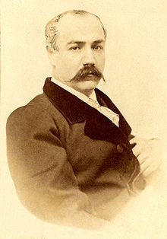
“Don Diego Portales se presenta en la arena política de Chile con todas las señales visibles, en el ser humano, de ese poder misterioso que se ha llamado un destello de la Divinidad misma, y que nadie ha definido: el genio.” “Portales viene, entre tanto, en alas de su genio, atravesando el caos, y a medida que pasa, va dejando los cimientos de una prodigiosa creación.”
Benjamín Vicuña Mackenna (1863)

Slide 14
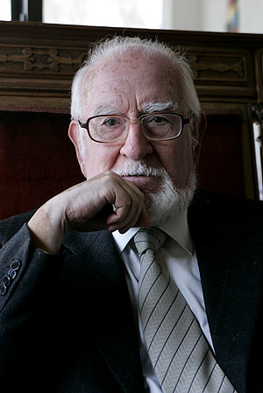
“Portales fue el caudillo eficaz del núcleo tradicional y éste se sintió interpretado por él en sus ideas y sus intereses. Para poner las cosas en el orden correcto, debe entenderse que el éxito del ministro se debió a que supo encabezar las poderosas fuerzas sociales y mentales del pasado, que seguían gravitando a pesar del embate libertario e igualitario de la Independencia.” “El influjo de Portales concluyó el día de su muerte, a pesar de las declaraciones e invocaciones de los estadistas que ejercieron el poder en la dos décadas siguientes.” “En suma, sólo gobernó; en ningún caso es el creador de un ‘régimen portaliano’.”
Sergio Villalobos, 1989

